Slide 1
«ПРОБЛЕМА КОНТРАФАКТНОЙ И НЕКАЧЕСТВЕННОЙ ПРОДУКЦИИ НА ЦЕМЕНТНОМ РЫНКЕ И СПОСОБЫ РЕШЕНИЯ»
ОБЯЗАТЕЛЬНАЯ СЕРТИФИКАЦИЯ

Slide 2
ЦЕМЕНТНАЯ ИНДУСТРИЯ - ОТДЕЛЬНЫЙ СЕКТОР ЭКОНОМИКИ В РОССИИ И МИРЕ
Цемент и бетон являются самым употребляемым после воды ресурсом на земле, а темпы развития цементной промышленности в 1,5-2 раза превышают темпы роста мирового ВВП.
Цемент вместе с бетоном является вторым после воды наиболее употребляемым ресурсом на земле: ежегодно его потребление на нашей планете составляет около 1 тонны на человека. Цемент производится в 156 странах мира. Однако 70% мирового производства цемента сосредоточено лишь в 10 странах мира, где проживает 70% населения земли. Цементная промышленность имеет ключевое значение для экономического развития, поскольку производит основной вид строительных материалов для жилищного, промышленного строительства и для строительства объектов инфраструктуры.
Цемент – один из базовых строительных материалов, который называют "хлебом строительства".
Являясь основным вяжущим компонентом, цемент находит широкое применение в производстве бетона, железобетона, строительных растворов, а также в асбестоцементной, нефтедобывающей и других отраслях промышленности Уникальные свойства цемента позволяют на его основе изготавливать специальные конструкции, такие как железнодорожные шпалы, строительные блоки, панели и плитки, многие другие изделия.
Цементная промышленность – одна из ведущих отраслей производства строительных материалов.
Выпускаются различные виды цемента: портландцемент, шлакопортландцемент, пуццолановый портландцемент, специальные цементы (декоративные, тампонажный, глинозёмистый, сульфатостойкий, цемент для гидротехнических сооружений, быстротвердеющий цемент и др.).

Slide 3
ПРОБЛЕМА КОНТРАФАКТНОЙ ПРОДУКЦИИ
Под контрафактом мы понимаем не только незаконное использование результатов интеллектуальной деятельности и средств индивидуализации юридического лица и продукции, но и введение в заблуждение потребителя в отношении потребительских свойств, качества и производителя продукции.
Законодательство, на основании которого можно привлечь к ответственности за данные нарушения, можно разделить на 3 группы:
незаконное использование товарного знака;
нарушение патентных прав;
нарушения в области предпринимательской деятельности
- Данная проблема продолжает оставаться актуальной и весьма ощутимо отражается на строительной отрасли. Продукция с товарными знаками Холдинга ЗАО «ЕВРОЦЕМЕНТ груп» широко известна и востребована потребителем, в связи с чем также активно подвергается подделке.
- Деятельность по противодействию незаконному использованию товарных знаков и другим проявлениям недобросовестной конкуренции остается одним из приоритетных направлений в работе Департамента экономической безопасности ЗАО «ЕВРОЦЕМЕНТ груп».

Slide 4
НЕЗАКОННОЕ ИСПОЛЬЗОВАНИЕ ТОВАРНЫХ ЗНАКОВ
Опыт в вопросе привлечения к административной и уголовной ответственности за незаконное использование товарных знаков по ст. 14.10 КоАП РФ и ст. 180 УК РФ требует придерживаться следующих правил и принципов:
неотвратимость административного наказания при реализации даже одного контрафактного мешка;
конфискация контрафактного товара и оборудования для его производства, что позволяет не допустить дальнейшую реализацию контрафакта и при необходимости предъявить образцы в качестве доказательств;
максимальное участие потерпевшей стороны в процессе;
важно добиваться подробного документирования факта правонарушения с приложением фото таблиц;
проведение исследования с целью подтверждения принадлежности изъятого товара к контрафакту. В связи с малозначительным характером ущерба, наносимого административными правонарушениями, исследование целесообразно проводить на безвозмездной основе специалистами правообладателя;
по спорным административным делам и по уголовным делам допустимо проведение патентоведческих экспертиз на платной основе;
дополнительно необходимо учитывать, что при рассмотрении административных дел сходство обозначений может быть установлено судом с точки зрения потребителя без назначения экспертизы (Информационное письмо Президиума ВАС РФ № 122 от 13.12.2007);
в случае вынесения судами постановлений, в которых судьба вещественных доказательств не определена, необходимо ходатайствовать о вынесении разъясняющего постановления;
последующее взыскание в судебном порядке убытков или компенсации за незаконное использование товарных знаков с нарушителя.
на этапе рассмотрения материалов в судах, в случая оставления контрафакта на хранение предпринимателю, необходимо добиваться направления решений судов в службы судебных приставов для исполнения в части конфискации и уничтожении;

Slide 5
ПРОБЛЕМЫ ПРИ ВЗАИМОДЕЙСТВИИ С ПРАВООХРАНИТЕЛЬНЫМИ И СУДЕБНЫМИ ОРГАНАМИ В ПРОЦЕССЕ ТОЛКОВАНИЯ И ПРИМЕНЕНИЯ НОРМ ЗАКОНОДАТЕЛЬСТВА В ОБЛАСТИ ИНТЕЛЛЕКТУАЛЬНОЙ СОБСТВЕННОСТИ
некомпетентность исполнителей, которая чаще всего проявляется в ненадлежащем уведомлении лица, в отношении которого составляется протокол; в нарушении порядка направления заявления в суды; ненадлежащем порядке назначения экспертиз; неотражении фото и видеосъемки в протоколах и др.;
необоснованные требования правоохранительных органов к правообладателю о необходимости уведомления правонарушителей о прекращении реализации контрафактной продукции в течение 10 суток. Подобное уведомление правонарушителей до проведения процессуальных действий является излишней мерой и позволяет правонарушителям избежать ответственности;
незначительный опыт правоохранительных органов и скромная судебная практика по ст. 180 УК РФ;
в 2010 г. в ст. 180 УК РФ были внесены изменения, согласно которым крупным ущербом считается сумма 1,5 млн. руб. (ранее - 250 тыс. руб.), что снижает вероятность привлечения к ответственности, поскольку 1,5 млн. руб. - это свыше 400 тонн цемента, то есть более 6 вагонов.

Slide 6
НАРУШЕНИЕ ПАТЕНТНЫХ ПРАВ
Не менее важная проблема, однако практика Холдинга в данном вопросе не велика. Это обусловлено крайне редкими случаями использования зарегистрированного ЗАО «ЕВРОЦЕМЕНТ груп» патента на промышленный образец упаковки.
Необходима законодательная инициатива для определения размера ущерба.
Дополнительные затруднения вызывает незначительный опыт правоохранительных органов и скромная судебная практика по данной категории преступлений.
Возможность защиты патентных прав заложены в ст. 7.12 КоАП РФ в ст. 147 УК РФ. Однако, в статье УК РФ размер крупного ущерба не установлен, поэтому суды при установлении ущерба исходят из обстоятельств каждого конкретного дела (например из размера реального ущерба; упущенной выгоды; доходов, полученных нарушителем), что вызывает трудности в применении данной статьи.

Slide 7
продажа тарированного цемента в упаковках, ассоциирующихся по цветовой гамме с продукцией Холдинга,
указание на упаковках цемента фирменного наименования предприятий Холдинга (использование средств индивидуализации юридического лица);
указание на упаковках цемента иных реквизитов предприятий Холдинга, а также данных по выданным на их имя сертификатам соответствия и санитарно-эпидемиологическим заключениям (введение в заблуждение в отношении характера, способа и места производства, потребительских свойств, качества и количества товара или в отношении его производителей);
отсутствие санитарно-эпидемиологического заключения о радиационной безопасности;
реализация тарированного цемента в мешках, содержимое которых не соответствует заявленным весовым и качественным характеристикам;
отсутствие на упаковках цемента предусмотренной Законом «О защите прав потребителей», ГОСТами и иными нормативными актами обязательной маркировки.
ПРАВОНАРУШЕНИЯ В ОБЛАСТИ ПРЕДПРИНИМАТЕЛЬСКОЙ ДЕЯТЕЛЬНОСТИ
Кроме незаконного использования товарных знаков к недобросовестной конкуренции и нарушениям в сфере предпринимательской деятельности относятся действия, которые вводят потребителя в заблуждение в отношении характера, способа и места производства, потребительских свойств, качества и количества товара или в отношении его производителей. Также подобный товар создает недобросовестную конкуренцию продукции заводов Холдинга.

Slide 8
ст. 14.33 КоАП РФ (недобросовестная конкуренция). Возбуждение данной категории дел и привлечение виновных лиц к ответственности входит в компетенцию Федеральной антимонопольной службы РФ. Санкция статьи предусматривает наложение административного штрафа;
ст. 14.4 КоАП РФ (продажа товаров населению ненадлежащего качества или с нарушением установленных требований). Проведение проверок по данной статье входит в полномочия Роспотребнадзора. Санкцией за совершение указанного правонарушения предусматривается наложение штрафа. Конфискация предметов административного правонарушения возможна только при повторном совершении правонарушения;
ст. 14.15 КоАП РФ (нарушение правил продажи отдельных видов товаров). Применение статьи входит в компетенцию Роспотребнадзора. Санкцией статьи предусматривается наложение штрафа;
ст. 14.43 КоАП РФ (нарушение изготовителем, продавцом требований технических регламентов). Проведение проверок по данной статье относится к полномочиям Роспотребнадзора и целого ряда иных контрольных органов. Санкцией предусмотрено наложение штрафа. Конфискация предусмотрена при повторном совершении правонарушения или в случае причинения ущерба жизни и здоровью граждан, имуществу, окружающей среде либо создавшие угрозу причинения таких последствий
ПРАВОНАРУШЕНИЯ В ОБЛАСТИ ПРЕДПРИНИМАТЕЛЬСКОЙ ДЕЯТЕЛЬНОСТИ
Методы борьбы с нарушениями в области предпринимательской деятельности, предусмотренные главой 14 КоАП РФ:
Однако, до введения технического регламента «О безопасности зданий и сооружений, строительных материалов и изделий» обязательные требования распространяются только на их продажу населению. Соответственно, заявление о выявленных нарушениях можно подавать только от имени частного лица, что не позволяет эффективно противодействовать недобросовестным производителям и продавцам.
Опыт в применении санкции за недобросовестную конкуренцию невелик, что обусловлено трудностями доказывания.

Slide 9
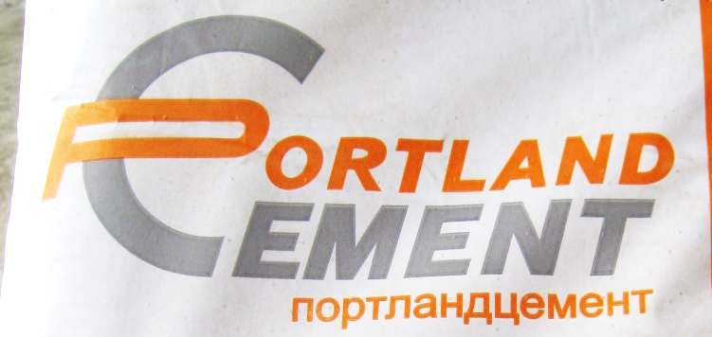
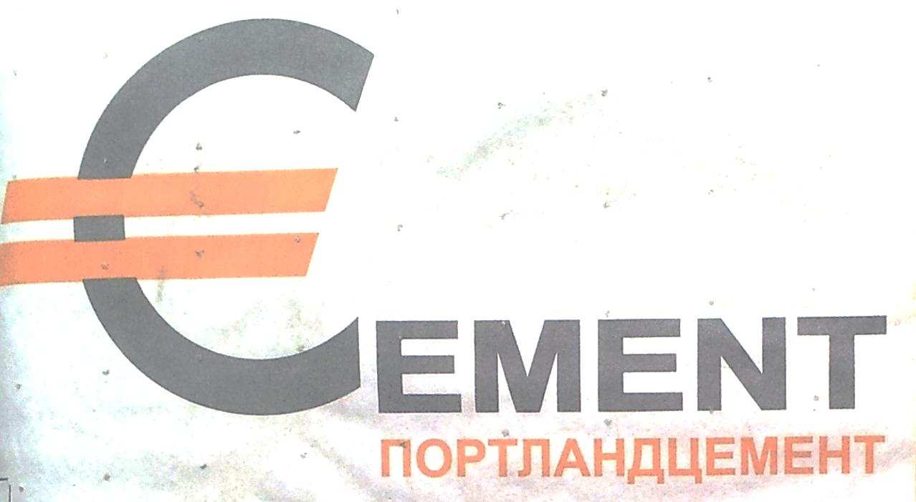
- Товарный знак по свидетельству № 323360, регистрация 28.03.2007

Slide 10
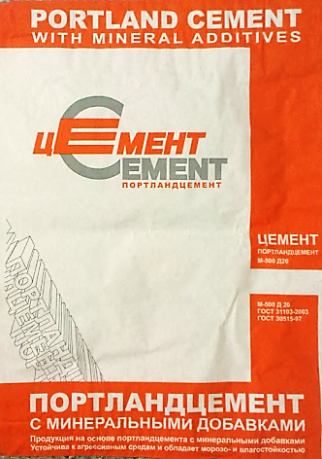
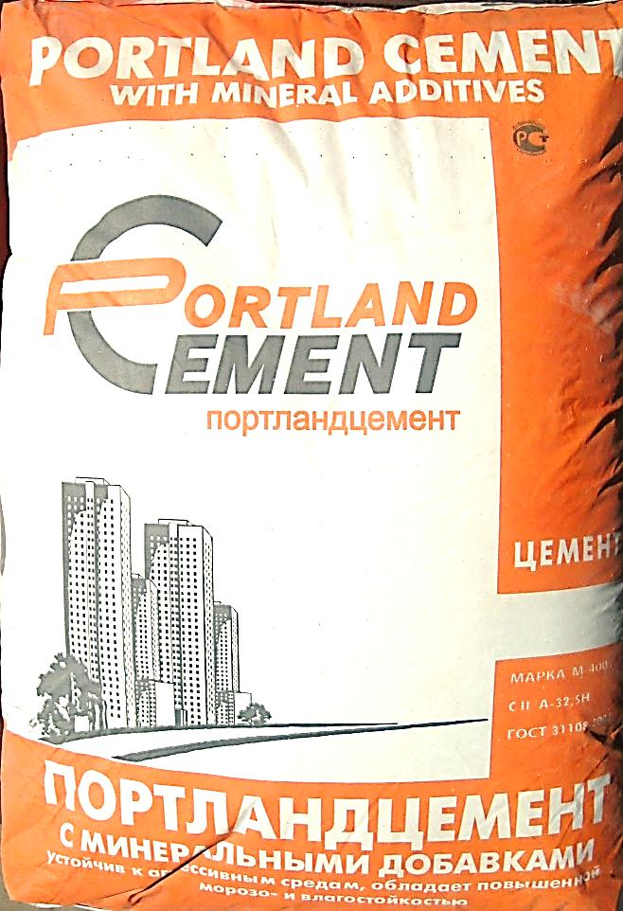
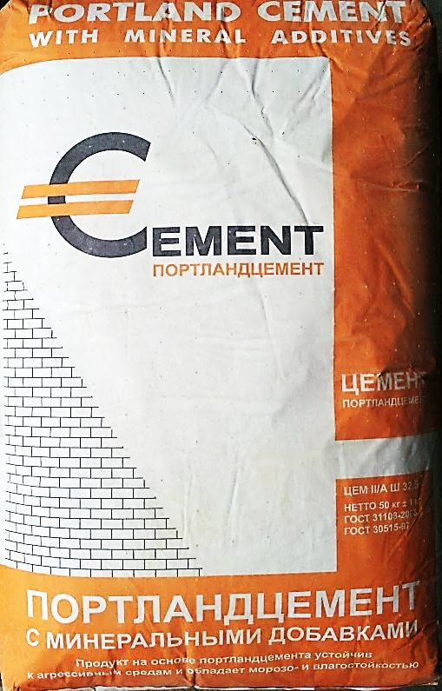
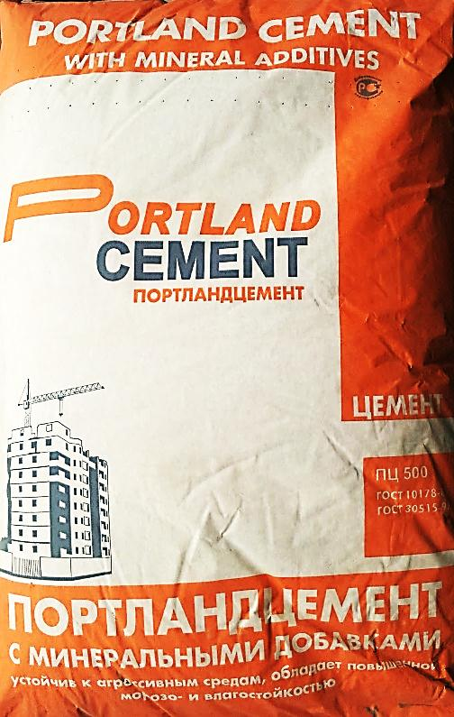
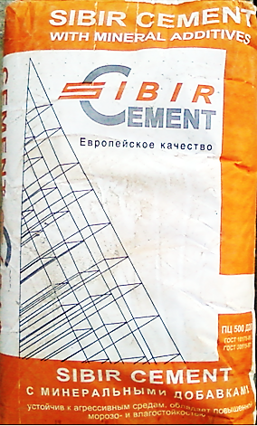
- Товарный знак по свидетельству № 431582, регистрация 04.03.2011

Slide 11
ДОСТИЖЕНИЯ И УСПЕХИ
Включение в Таможенный реестр объектов интеллектуальной собственности (ТРОИС) товарных знаков
ведет к принятию Федеральной таможенной службой РФ мер, связанных с приостановлением выпуска контрафактных товаров при их перемещении через таможенную границу, а также их последующим изъятием.
Залог успеха в противодействии недобросовестной конкуренции
освещение существующих проблем в СМИ, доведение до потребителей информации о том, как отличить оригинальную продукцию, и об их правах.
размещение на официальном сайте Холдинга имеется раздел по контрафакту, в котором представлены изображения оригинальной и контрафактных упаковок и пояснения относительно способа различения оригинальной и поддельной продукции.
Результаты работы Департамента экономической безопасности.
2012г. к административной ответственности по ст. 14.10 КоАП РФ привлечен 31 правонарушитель. В совокупности изъято 8 397 контрафактных мешков с цементом и 81 134 контрафактных пустых упаковок. Общий размер предотвращенного ущерба правообладателю ЗАО «ЕВРОЦЕМЕНТ груп» за 2012г. составил 18 443 386 руб.
2013г. к административной ответственности привлечено 18 правонарушителей, из них по ст. 14.10 КоАП РФ - 14 лиц, по иным статьям КоАП РФ — 3 лица. Изъято 3 013 контрафактных мешков с цементом. Размер предотвращенного ущерба за составил 806 850 руб.

Slide 12
НЕКАЧЕСТВЕННАЯ ПРОДУКЦ НА ЦЕМЕНТНОМ РЫНКЕ
Негативные тенденции в области безопасности строительства
Манипуляции качеством цемента;
Несоответствие цемента отечественным климатическим условиям
При изготовлении бетонных и ж\б конструкций подземных частей зданий и сооружений;
Для конструкций с повышенными требованиями к условиям (морозостойкость, водонепроницаемость);
При изготовлении конструкций, подвергающихся ускоренному твердению;
Следовательно, турецкий цемент в принципе нельзя применять для строительства фундаментов, а в климатических условиях большинства регионов России – и для строительства наземных объектов.
В связи с многочисленными жалобами со стороны строительных организаций и населения, Ростовский Государственный строительный университет провёл экспертизу нескольких партий турецких цементов. По итогам исследований специалистами испытательной лаборатории были сделаны выводы – цемент из Турции не рекомендуется применять в следующих случаях:
По документам Турция поставляет в Россию цемент высокого качества без примесей. Однако, по данным Турецкой ассоциации производителей цемента, в Турции почти не производится бездобавочного цемента. Следовательно, цемент с добавками выдаётся за цемент без добавок, что приводит к нарушению технических регламентов и, в конечном счёте, к разрушениям построенных объектов.

Slide 13
В период 2008-2013гг. заводскими лабораториями российских заводов ЗАО «ЕВРОЦЕМЕНТ груп» была испытана 201 проба цемента, отобранных в свободной продаже или переданных потребителями.
79 проб цемента российских производителей (конкурентов);
48 проб цементов неустановленных производителей.
74 проб цементов импортного производства;
Все лаборатории российских заводов ЗАО «ЕВРОЦЕМЕНТ груп» аттестованы Центрами Стандартизации и Метрологии
Испытания проб цементов в лабораториях Холдинга 2008-2013гг.
 | Зарубежных производителей, проб | Отечественных производителей (конкурентов), проб | Неустановленных производителей (фальсификат), проб | ИТОГО
ВСЕГО ПРОБ | 70 | 79 | 48 | 201
несоответствие активности ГОСТу в поздние сроки твердения | 12 | 13 | 22 | 47
несоответствие активности ГОСТу в ранние сроки твердения | 2 | 2 | 1 | 5
несоответствие ГОСТу по наличию добавок | 0 | 1 | 1 | 2
Итого несоответствие ГОСТ | 14 | 16 | 24 | 54
Наличие ложного схватывания | 1 | 5 | 0 | 6
Активность цемента на нижнем пределе ГОСТ | 3 | 2 | 1 | 6
Водоотделение > 28.0 | 2 | 3 | 2 | 7
НГЦТ > 27.0 | 26 | 17 | 7 | 50
Несоответствие 1-ой группе ТВО | 2 | 1 | 0 | 3
Щелочи > 1.0 | 1 | 2 | 0 | 3
MgO> 4.0 | 0 | 1 | 0 | 1
Итого низкие строительные свойства | 35 | 25 | 10 | 70
Notes:
В последние годы в мировом производстве цемента отмечается значительное снижение доли клинкера в цементе. Это говорит о том, что появляются различные основные и вспомогательные компоненты, добавки. Причина использования добавок рыночный спрос на специальные марки цемента с особыми свойствами, а так же их экономическое производство с использованием различных промышленных отходов.

Slide 14
Российского производства (конкурентов)
Неустановленного производства
Зарубежного производства

Slide 15
ОБЯЗАТЕЛЬНАЯ СЕРТИФИКАЦИЯ
Сегодня в цементной отрасли России сертификация осуществляется на добровольной основе
Обязательное подтверждение соответствия цемента в форме обязательной сертификации обеспечит контроль до выхода продукции на рынок
позволит снизить риск причинения вреда жизни и здоровью граждан, имуществу физических и юридических лиц, окружающей среде.
позволит предупредить действия вводящие в заблуждение приобретателей, в том числе потребителей.
Исходя из данных, приведенных нашими аналитиками, удельный вес затрат на сертификацию в производственной себестоимости цементной продукции составляет не более 0, 016 %
Прочность цемента – важнейший параметр для потребителей, подтвержденный сертификатом
Обязательная сертификация - является формой государственного контроля за безопасностью продукции

Slide 16
ПРОЦЕСС ВЫХОДА ТОВАРА НА РЫНОК ТАМОЖЕННОГО СОЮЗА
Органы по сертификации (проверка безопасности, оценка систем обеспечения качества)
ПРОИЗВОДСТВО
Заявка на
сертификацию
ПРОДУКЦИЯ
Доступ на
рынок
РЫНОК
Потребители
Регистрация
декларации
ИМПОРТ
---------------------------------------------------------------------------------------------------------------------------------------------
БИЗНЕС
Контроль обществ
потребителей

Slide 17
УЧАСТИЕ ГОСУДАРСТВА НА ПРОТЯЖЕНИИ ПРОЦЕССА ВЫХОДА ТОВАРА НА РЫНОК
Установление обязательных требований к производителям и импортерам
Стимулирование производства (утверждение стандартов)
Аккредитация сертификационных центров
Государственный контроль (надзор) за соблюдением требований
Установление ответственности производителей и импортеров, нарушающих требования

Slide 18
ОТ ПРОИЗВОДИТЕЛЯ К ПОТРЕБИТЕЛЮ
производство
испытания
сертификат
Маркировка ЕАС
Рынок
потребитель

Slide 19
КОНТРОЛЬ НА РЫНКЕ
продукция
Роспотребнадзор
Общества потребителей
Потребитель
МВД РФ

Slide 20
РИСКИ ОТСУТСТВИЯ ОБЯЗАТЕЛЬНОЙ СЕРТИФИКАЦИИ
Отсутствие до рыночного контроля
Рост
Контрафактной продукции
Отсутствие
Добросовестной конкуренции
Рост некачественной продукции
Отсутствие безопасности
для жизнедеятельности и окружающей среды

Slide 21
Важнейший элемент функционирования системы обязательной сертификации
Обеспечение имущественной ответственности органа по сертификации за допуск строительной продукции к обращению на рынке
Механизм обеспечения ответственности
Страхование гражданской ответственности органов по сертификации по аналогии с нормами ЕС
Внедрение
Внесение изменений в законодательство
В РАМКАХ ВСТУПЛЕНИЯ РОССИИ В ВТО, СОЗДАНИЯ ЕДИНОГО ЕВРАЗИЙСКОГО ПРОСТРАНСТВА НЕОБХОДИМО ПРИ ОТКРЫТОСТИ РЫНКА ОСУЩЕСТВЛЯТЬ КОНТРОЛЬ ДО ВЫХОДА ПРОДУКЦИИ НА РЫНОК.
ЭТО МОЖЕТ ОБЕСПЕЧИТЬ ЛИШЬ ОБЯЗАТЕЛЬНАЯ СЕРТИФИКАЦИЯ.
Подтверждение соответствия цемента в форме обязательной сертификации в большей степени, чем декларирование, отвечает задачам:
1)защиты жизни или здоровья граждан, имущества физических или юридических лиц, государственного или муниципального имущества;
2) охраны окружающей среды, жизни или здоровья животных и растений;
3) предупреждения действий, вводящих в заблуждение приобретателей, в том числе потребителей.

Slide 22
СПОСОБЫ ПОВЫШЕНИЯ ЭФФЕКТИВНОСТИ ПРОТИВОДЕЙСТВИЯ КОНТРАФАКТНОЙ И НЕКАЧЕСТВЕННОЙ ЦЕМЕНТНОЙ ПРОДУКЦИИ
Ускорить принятие и вступление в силу Технического регламента Таможенного союза «О безопасности зданий и сооружений,строительных материалов и изделий» .
Введение данного регламента позволит правообладателю в борьбе с изготовителями некачественного цемента в форме привлечения по ст. 14.43 КоАП РФ, устанавливающей ответственность изготовителя и продавца за несоблюдение требований технических регламентов.
Рассмотреть вопрос о внесении изменений в Административный и Уголовный кодексы РФ в части ужесточения наказания за нарушения в указанной области, а также совершенствования правоприменительной практики в данном вопросе, в частности
в) изменения в ст. 14.4 КоАП РФ (продажа товаров ненадлежащего качества или с нарушением обязательных требований) в форме увеличения материальной ответственности до 100 – 200 тыс. руб. в (настоящий момент всего 20-30 тыс. руб.)
б) изменения в ст. 180 УК РФ (уголовная ответственность за незаконное использование товарного знака):
- снизить размер крупного ущерба, то есть «порог преступления», до действовавшей ранее реалистичной суммы 250 тыс. руб., чтобы сделать статью «рабочей» в отношении мелких нарушителей;
- повысить уголовную ответственность по ч. 1 данной статьи с увеличением штрафных санкций (сейчас штраф 200 тыс. руб.) и введением наказания в виде лишения свободы.
г) изменения в ст. 147 УК РФ, в которой необходимо определить в абсолютных цифрах размер крупного ущерба.
а) изменения в санкцию ст. 14.10 КоАП РФ (административная ответственность за незаконное использование товарного знака):
- увеличение штрафов для всех категорий правонарушителей до более существенных размеров 50 - 150 тыс. руб.;
- введение дисквалификации для руководителя юридического лица с запретом занимать определенные должности на срок до трех лет;
- изъятие контрафактного товара из оборота в административном порядке, то есть без решения суда.

Slide 23
СПОСОБЫ ПОВЫШЕНИЯ ЭФФЕКТИВНОСТИ ПРОТИВОДЕЙСТВИЯ КОНТРАФАКТНОЙ И НЕКАЧЕСТВЕННОЙ ЦЕМЕНТНОЙ ПРОДУКЦИИ
Восстановление Департамента по борьбе с преступлениями на потребительском рынке в структуре МВД
Сейчас такими преступлениями занимается Департамент по борьбе с коррупцией, что автоматически отодвигает контрафакт на второй план в шкале приоритетов правоохранителей.
Объединение усилий с общественными организациями потребителей (их ассоциациями, союзами) и Роспотребнадзором.
- в настоящий момент Роспотребнадзор не может проводить проверки производителей и продавцов без предварительного уведомления (что в свою очередь сводит эффект от проверки к нулю), за исключением случаев, когда Роспотребнадзор реагирует на обращение потребителя или соответствующего общественного объединения на нарушение прав потребителей.
- вариант с общественными объединениями представляется более интересным, поскольку в этом случае имеется возможность предъявлять иски в суды о прекращении противоправных действий изготовителя (в части производства некачественного цемента) в отношении неопределенного круга потребителей, в том числе с обязанием изготовителя опубликовать решение суда в СМИ.
- соответственно цементным производителям нужно осуществлять самостоятельно или совместно с общественными объединениями потребителей «контрольные закупки» и с результатами экспертизы обращаться в Роспотребнадзор, выступая от имени потребителя.
Обращение в Комитет Госдумы РФ по безопасности, Роспотребнадзор, МВД РФ и Генеральную прокуратуру РФ с рекомендацией в течение 2014г. организовать комплексную совместную проверку тарированного цемента, реализуемого на территории РФ с применением административных и уголовных санкций к выявленным правонарушителям.

